Slide 1
Módulo Inversiones
Lo que aprenderás:
¿Qué son las tasas de interés?
¿Cómo elegir la mejor inversión entre varias opciones?
¿En qué puedo invertir para mi vejez?

Slide 2
Módulo Inversiones
Lo que aprenderás:
¿Qué son las tasas de interés?
¿Cómo elegir la mejor inversión entre varias opciones?
¿En qué puedo invertir para mi vejez?

Slide 3
Tasas de Interés
Lo que aprenderás:
“La tasa de interés es el precio del dinero en el tiempo, en el mercado financiero”.
Tomado del Banco de la República de Colombia.

Slide 4
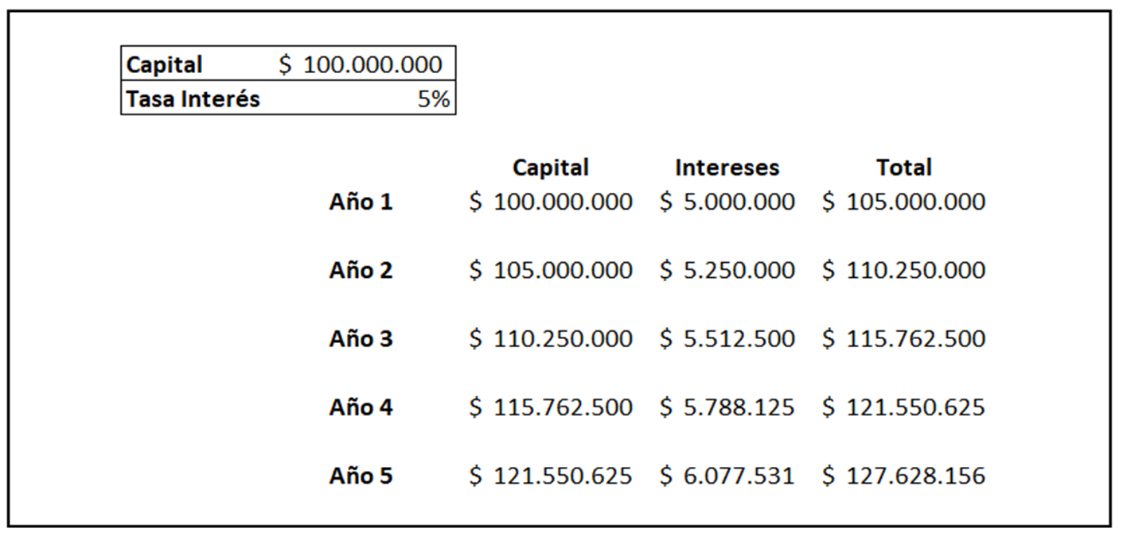
Tasas de Interés

Slide 5
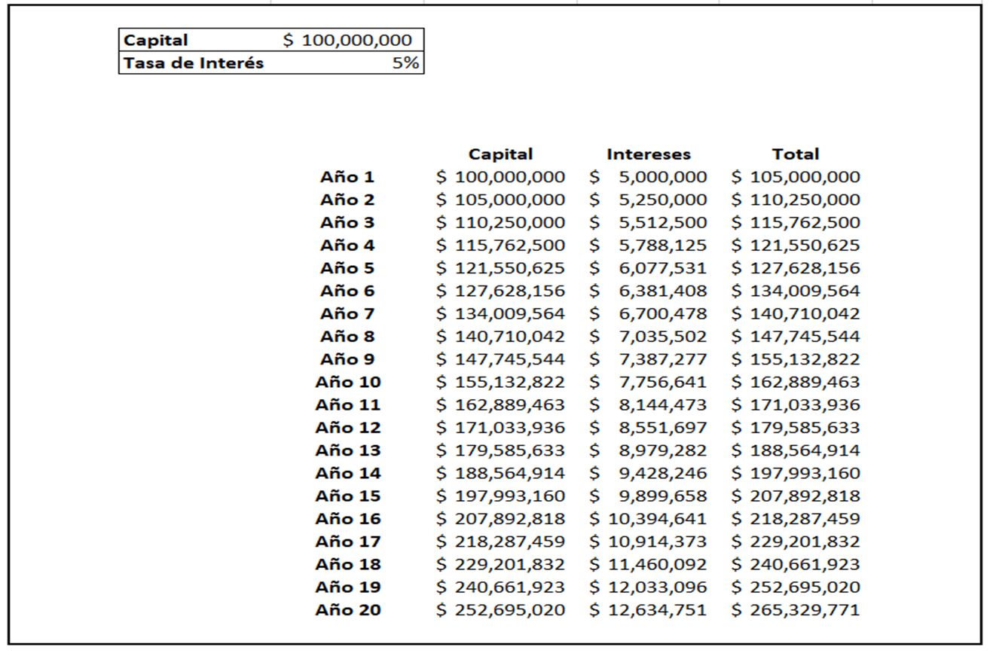
Tasas de Interés

Slide 6
Módulo Inversiones
Lo que aprenderás:
¿Qué son las tasas de interés?
¿Cómo elegir la mejor inversión entre varias opciones?
¿En qué puedo invertir para mi vejez?

Slide 7
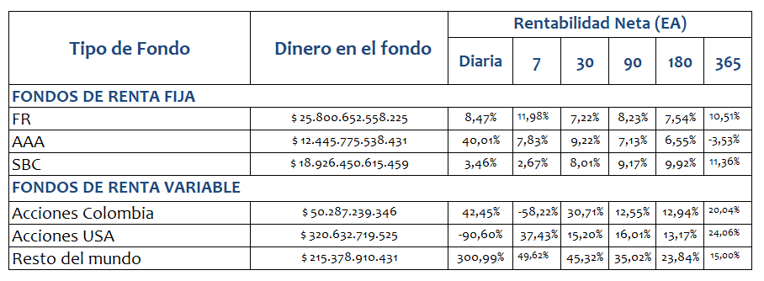
Eligiendo Inversiones

Slide 8
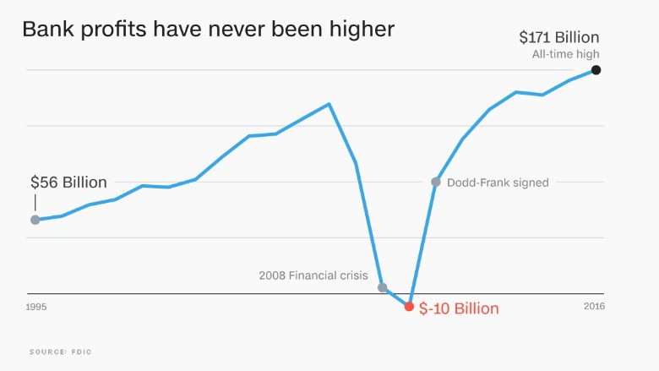

Slide 9
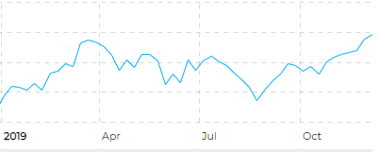

Slide 10
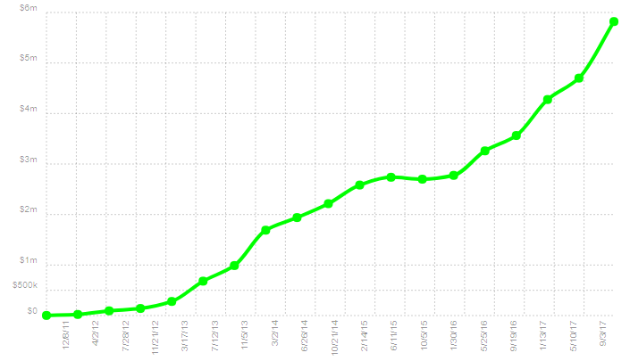

Slide 11
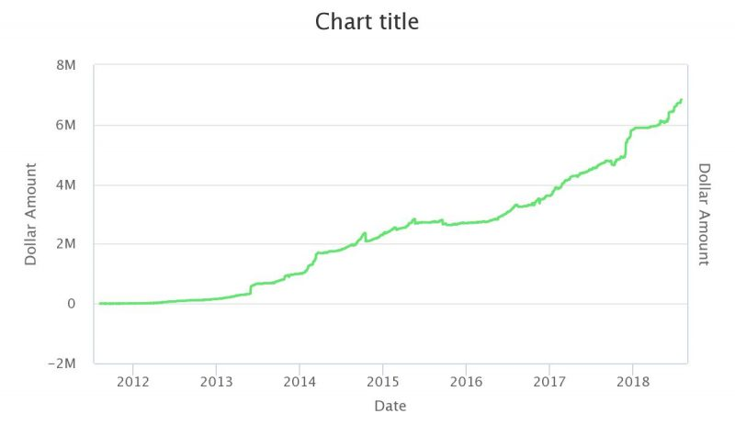

Slide 12
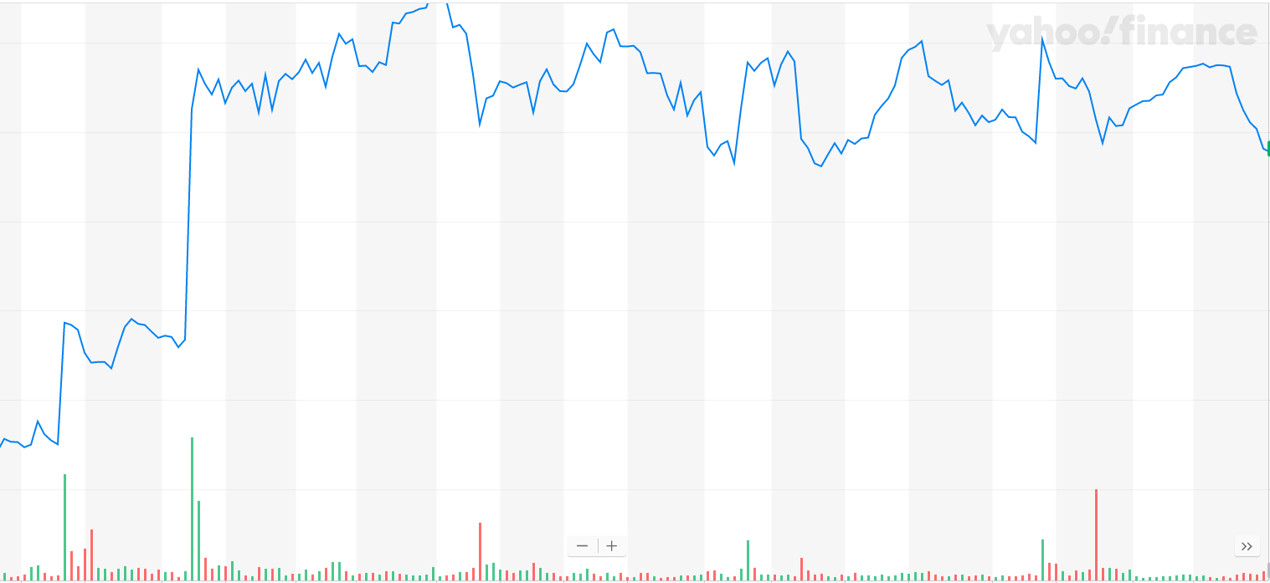

Slide 13
Módulo Inversiones
Lo que aprenderás:
¿Qué son las tasas de interés?
¿Cómo elegir la mejor inversión entre varias opciones?
¿En qué puedo invertir para mi vejez?

Slide 14
Comisionistas de bolsa
$100 → Renta fija →
Renta variable
10%
$110
$10
Impuesto de Renta
Carteras colectivas
Patrimonios autónomos
Máquinas dispensadoras
Negocio propio
Propiedad raíz
Restaurante
Franquicias
Comisiones
Comercio
Servicios
(Impuesto de Renta)
Negocios
Fiducias y Fiduciarias
Deducción 40%
NO
4 x mil
(Impuesto de Renta)
$100 → Renta fija →
Renta variable
10%
$110
Beneficios tributarios
1
2
3
Pensionado (a)
10 años
Vivienda
“La verdadera planeación consiste en no aumentar los ingresos brutos o base de cotización innecesariamente”.
Fondo de Pensiones Voluntarias
Deducción 40%
Impuesto Renta
- Intereses de vivienda
- Dependientes (10%)
- Póliza de salud
- Ingreso bruto (Máx 30%)

